Slide 1
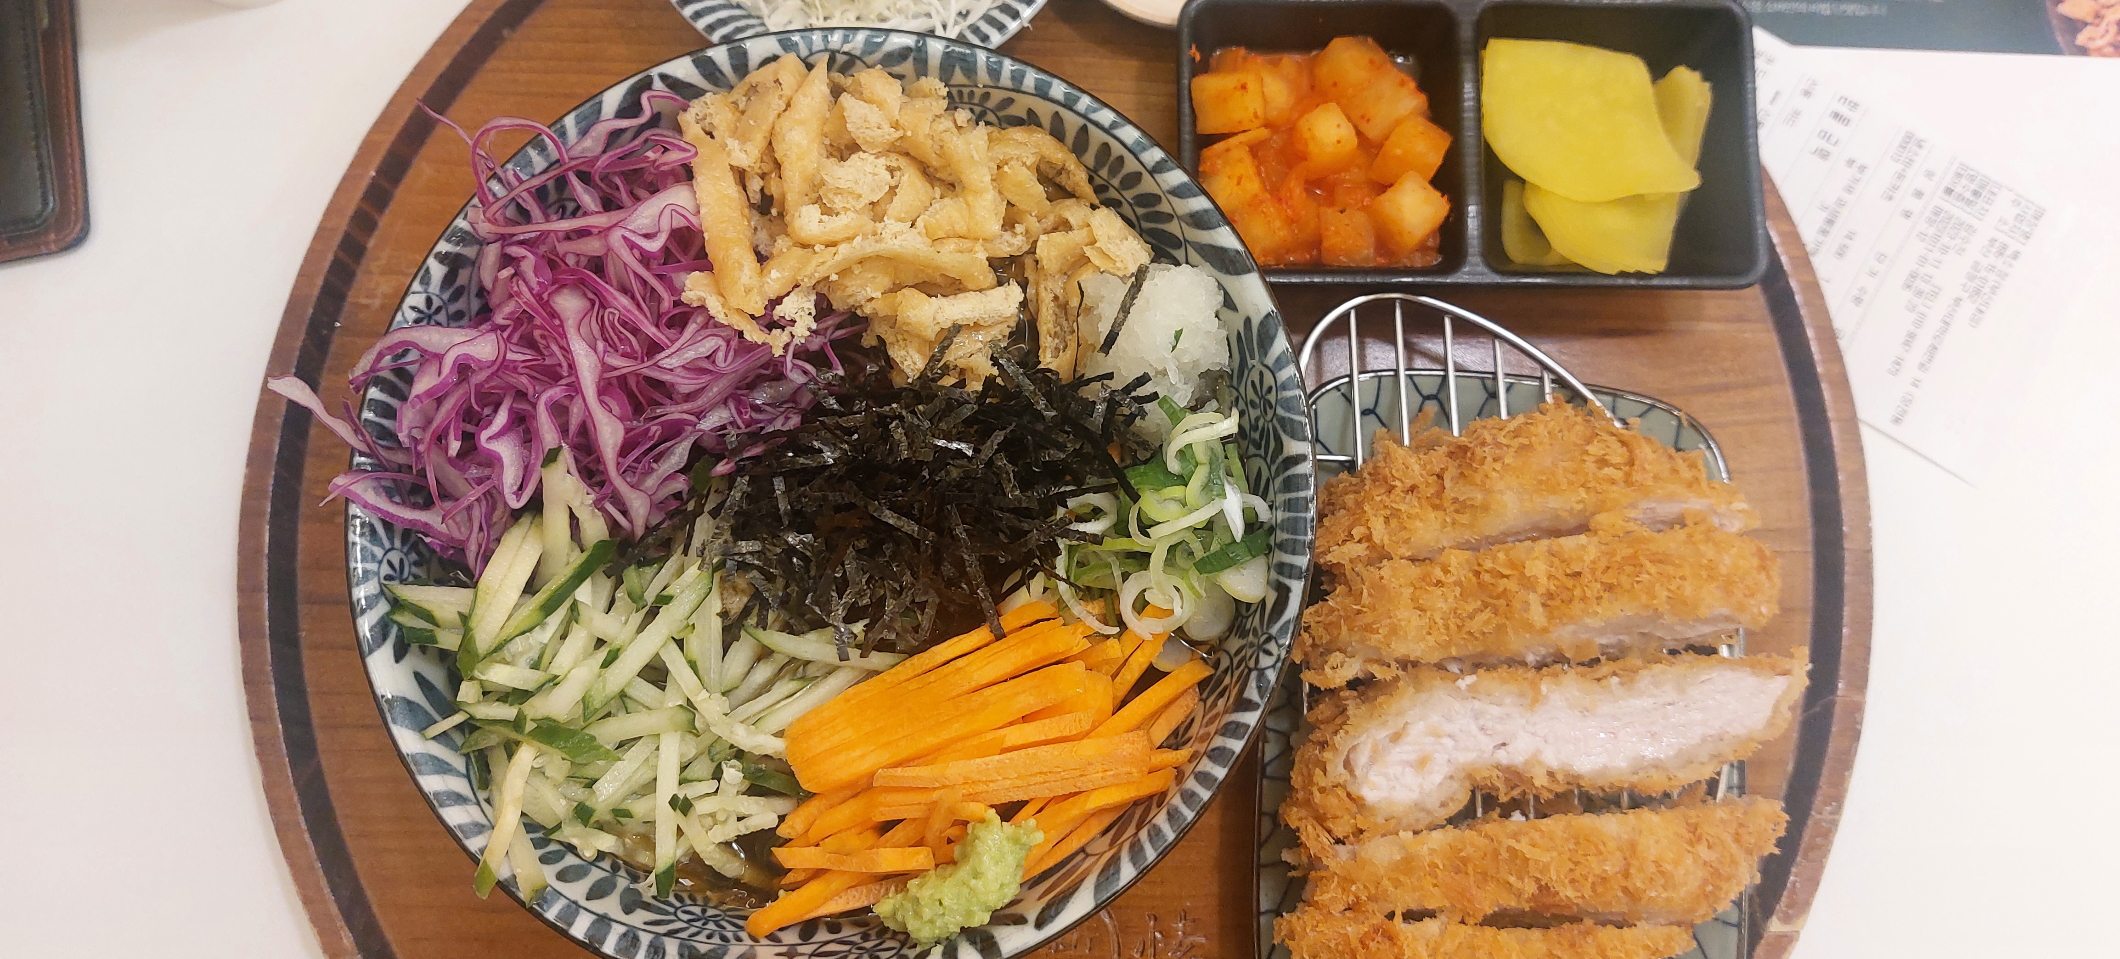
옛날돈가스
₩ 4,500
130명이 좋아합니다
상세정보 ▼

Slide 2
오늘의 식단
12월 31일
▼ 인기순
옛날돈가스
₩ 4,500
130명이 좋아합니다
상세정보 ▼
옛날돈가스
₩ 4,500
130명이 좋아합니다
상세정보 ▼
식단
랭킹

Slide 3
랭킹
▼ 10월 2주차
식단
랭킹

